Slide 1

Формулы
сокращённого
умножения
7 класс
Новосёлова Евгения Алексеевна
МКОУ «Усть-Мосихинская СОШ»

Slide 2
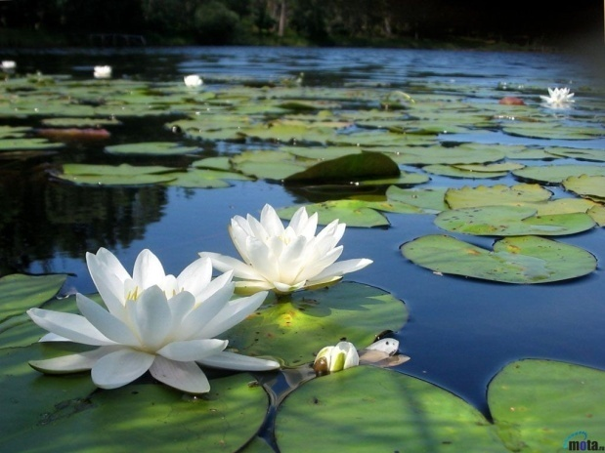
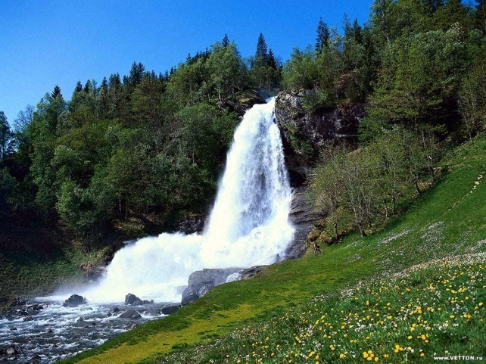
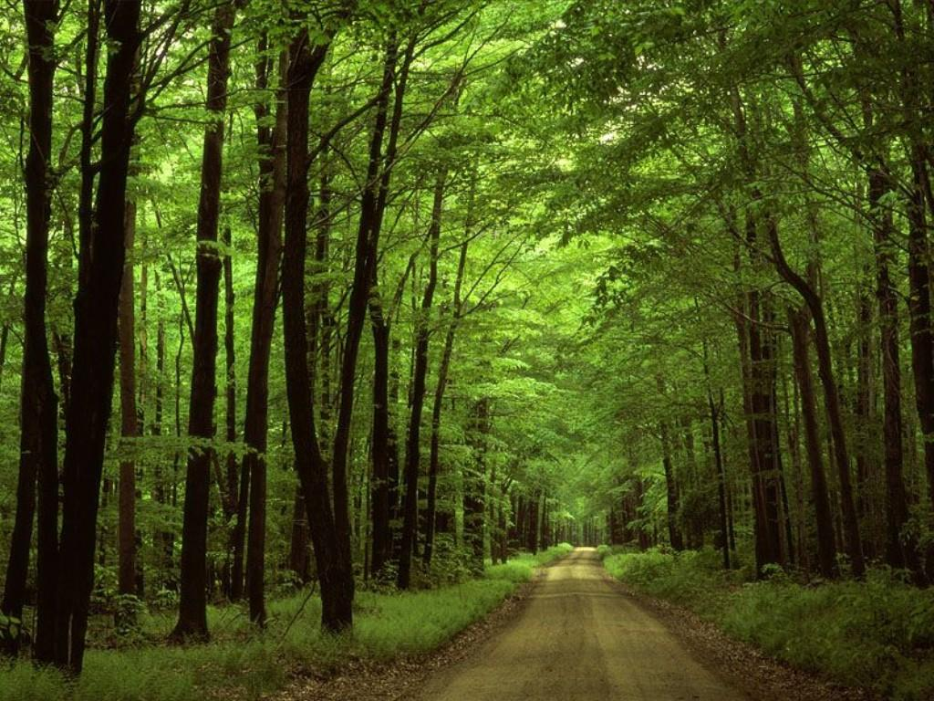
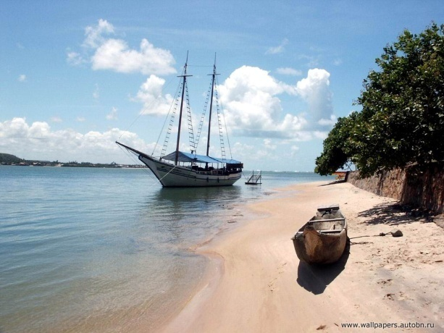
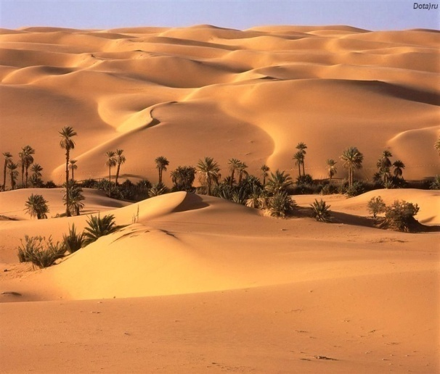
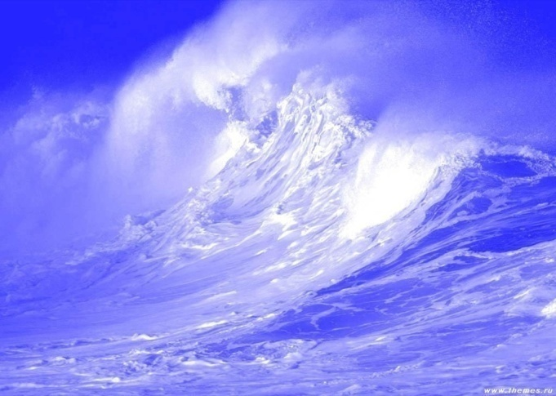
Карта путешествия
Водопад «Знаний»
Лес «Науки»
Пруд «Воспоминаний»
Море «Ошибок»
Гавань «Итогов»
Пустыня «Находок»

Slide 3










Пруд «Воспоминаний»
Молодцы!!!

Slide 4
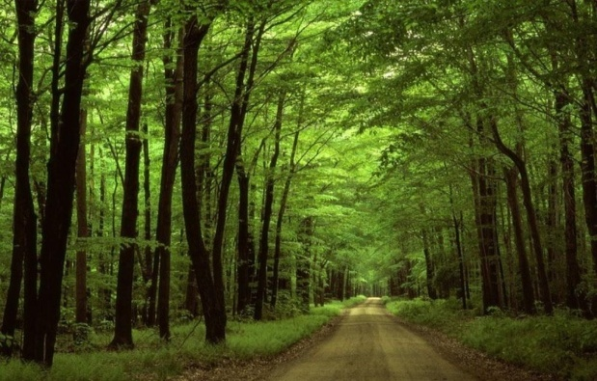
Лес «Науки»
Формулы суммы и разности кубов
Сумма кубов двух выражений равна произведению суммы этих выражений и неполного квадрата их разности.
Разность кубов двух выражений равна произведению разности этих выражений и неполного квадрата их суммы.

Slide 5









Водопад «Знаний».
Разложите на множители
многочлен:

Slide 6





Пустыня «Находок».
Восстановите тождества:

Slide 7



Море «Ошибок».

Slide 8


Гавань «Итогов».
Что нового узнали на уроке?
Чему равна сумма кубов? Разность кубов?
Понравилось ли путешествие?
Какой этап был самый интересный?
Какой этап был самый сложный?
Определи своё настроение на уроке

Slide 9
Домашнее задание:
П.36, №908(3-6);
№912(3-6).
Желаю удачи!

